Slide 1
Orientation – Affectation
Parents d’élèves de 3ème
Collège B. FRANKLIN
5 mars 2018

Slide 2
L’orientation

Slide 3
Choisir sa voie... c’est l’orientation
VOIE GENERALE et
TECHNOLOGIQUE
VOIE
PROFESSIONNELLE
Classe de troisième
Notes:
3

Slide 4
Information n°1 : passage du Principal dans toutes les classes de 3ème
  Description des enjeux de l’année
1ère Phase : Conseils de classe du 1er trimestre
  Pré-avis d’orientation
Information n°2 : réunion de parents
2ème phase : Conseils de classe du 2ème Trimestre
  Avis d’orientation
3nde Phase : Conseils de classe du 3ème Trimestre
  Décision d’orientation : début juin
  Appel : mi juin

Slide 5
La procédure d’orientation
TROISIEME TRIMESTRE
Familles
voeux définitifs
Conseils de classe
Début juin
propositions définitives
ACCORD
DESACCORD
Entretien de la famille
avec le chef
d'établissement
ACCORD
DESACCORD
Mi juin
Commission d'appel
DECISION D' ORIENTATION
Notes:
5

Slide 6
LA VOIE PROFESSIONNELLE :
BAC Pro, CAP
Notes:
6

Slide 7
BTS ( 2 ans)
Vie active
Bac professionnel
CAP
Terminale professionnelle
2ème année CAP
Première professionnelle
1ère année CAP
2nde professionnelle
3ème

Slide 8
2 façons de préparer un BAC PRO ou un CAP
En apprentissage
(CFA)
➔ 35 heures de travail chez un employeur par semaine
➔ Alternance entre centre de formation et entreprise
➔ Statut de salarié
➔ Mêmes vacances que les salariés
➔ Une rémunération
Sous statut scolaire
(en lycée)
➔ stages en entreprise
➔ Statut de lycéen
➔ Vacances scolaires
Notes:
8

Slide 9
Comment s'inscrire en alternance
Démarches personnelles.
Contacter le CFA et, parallèlement, rechercher un employeur.
Commencer les recherches dès maintenant !

Slide 10
LA VOIE
GENERALE ET TECHNOLOGIQUE
Notes:
10

Slide 11
ETUDES SUPERIEURES
Etudes longues (min bac + 3ans) BTS / DUT ( 2 ans)
Bac général
Modification 2021
Bac technologique
STMG,STI2D,ST2S,STL,STAV,STDAA,Hotellerie,TMD…
Terminale générale
Terminale technologique
Première générale
Première technologique
Voie générale
Voie technologique
Seconde générale et technologique
Troisième
Notes:
11

Slide 12
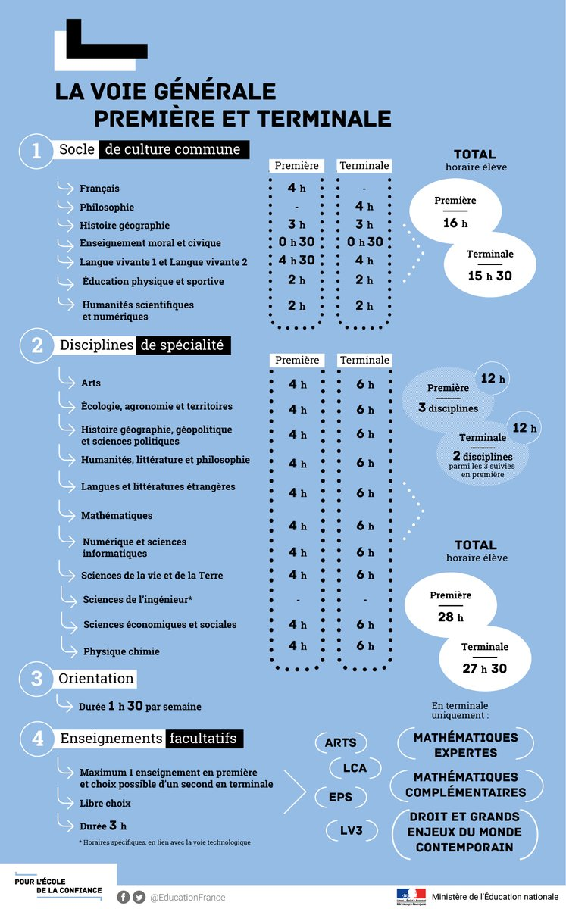

Slide 13
Un baccalauréat général rénové :
- 4 épreuves écrites
- un grand oral
- le contrôle continu

Slide 14
8 BACCALAUREATS TECHNOLOGIQUES
STMG Sciences et technologies du management et de la gestion
STI2D Sciences et technologies industrielles et du
développement durable
ST2S Sciences et technologies de la santé et du social
STL Sciences et technologies de laboratoire
STD2A Sciences et technologies design et arts appliqués
STAV Sciences et technologies de l’agronomie et du vivant
STHR Sciences et technologies de l'hôtellerie et de la restauration
TMD Techniques de la musique et de la danse

Slide 15
L’affectation

Slide 16
Affectation en lycée professionnel
Sur la base du dossier scolaire (notes des trois trimestres de 3ème et niveau de maîtrise du socle commun)
5 vœux en lycée public : un vœu = une spécialité + un établissement

Slide 17
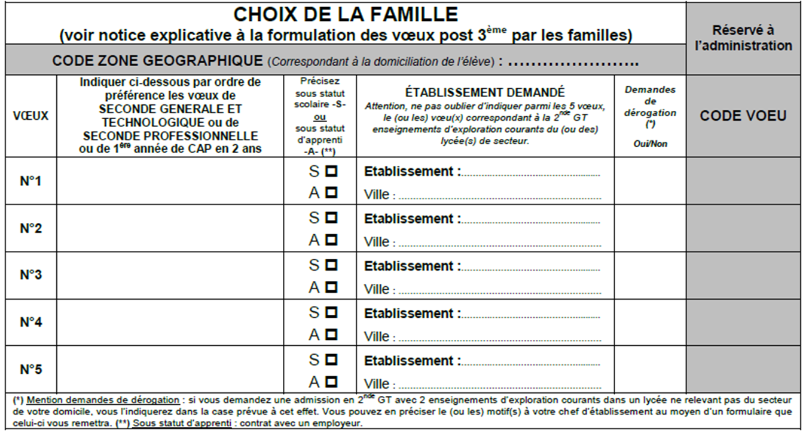

Slide 18
Affectation en lycée professionnel
Un tri informatisé (Affelnet)
Coefficients appliqués à chaque matière par groupe de spécialités.
Certains CAP et BAC pro sont plus difficiles d’accès que d’autres. Certains établissements sont plus demandés que d’autres
Une sécurisation des vœux

Slide 19
La procédure Pass Pro
Formations du secteur de l’hôtellerie-restauration, des arts,
de l’aéronautique, de la sécurité, du transport, de
l’agriculture, de la mécanique moto et optique-lunetterie
Lettre de motivation et entretien obligatoire en mars-avril 2018
Deux avis : de favorable à réservé

Slide 20
Affectation en lycée général et technologique
Après décision du conseil de classe (orientation)
Procédure informatisée AFFELNET
Notion de zone de desserte
Dérogation
Notes:
20

Slide 21
Les recrutements particuliers
Procédures particulières | Création et culture design (Bac STD2A) | Poissy
 | EATDD (écologie agronomie territoires et développement durable (Bac STAV) | Saint Germain en Laye
Secondes spécifiques | Bac "Sciences et Technologie de l'hôtellerie et de la Restauration" (STHR) | Guyancourt
 | Bac "Sciences et techniques de la Musique et de la Danse" (STMD) | Versailles

Slide 22
Le calendrier de l’affectation
Avril-mai :
Dossier donné aux parents au retour des vacances de Pâques
Retour du dossier dans les 10 jours
Vérification des dossiers au collège et retour aux parents en cas d’erreur
Début de l’enregistrement des vœux par le collège mi mai
Documents à remplir pour demande d’affectations spécifiques

Slide 23
Après l’affectation : l’inscription
La famille reçoit un "avis d'affectation" dans le futur lycée fin juin.
Pour que l’élève soit inscrit, la famille doit impérativement confirmer l’inscription auprès de ce lycée (fin juin)‏
Notes:
23

Slide 24
Et pour plus d’informations…
Télécharger la brochure « après la 3ème » sur le site onisep.fr (en attendant sa distribution vers mars-avril)
Prendre contact avec le Professeur Principal, avec le Principal.
Se renseigner après de la Conseillère d’Orientation-Psychologue (cahier de RV à la vie scolaire)
Se renseigner au CIO des Mureaux :
6, rue Gambetta‏
Tel : 01 34 74 25 36
www.orientation.ac-versailles.fr/cio-mureaux
Notes:
24

Slide 25
Le nouveau DNB

Slide 26
Les épreuves écrites :
Français 100 points
Mathématiques 100 points
Histoire Géo EMC 50 points
Sciences 50 points
Une épreuve orale : 100 points
Total épreuves terminales : 400 points

Slide 27
Le nouveau socle commun
5 domaines de formation
2. Les méthodes et outils pour apprendre
Comprendre, s’exprimer
en utilisant la langue française à l’oral et à l’écrit
1. Les langages pour penser et communiquer
Comprendre, s’exprimer en utilisant une langue étrangère et, le cas échéant, une langue régionale
3. La formation de la personne et du citoyen
5. Les représentations du monde et
l’activité humaine
Comprendre, s’exprimer
en utilisant les langages mathématiques, scientifiques et informatiques
4. Les systèmes naturels et les systèmes techniques
Comprendre, s’exprimer
en utilisant les langages
des arts et du corps
Les quatre objectifs du premier domaine et les quatre autres domaines sont les huit composantes du socle commun dont la maîtrise doit être acquise à un niveau satisfaisant.
Le décret sur le socle commun
Notes:
La maîtrise de chaque domaine ne peut être compensée par la maîtrise d’un autre domaine.
Les quatre « objectifs de connaissances et de compétences pour la maîtrise du socle commun » du domaine 1 ne sont pas compensables entre eux.
Page de présentation du socle commun : http://www.education.gouv.fr/cid88125/qu-apprendront-les-eleves-de-6-a-16-ans-a-la-rentree-2016-decouvrez-le-socle-commun-de-connaissances-de-competences-et-de-culture.html&xtmc=soclecommun&xtnp=1&xtcr=5

